Slide 1

《计算机通信与网络》--课程报告
5G基本原理及关键技术介绍
班级：计算机本硕博2301班
学号：U202315763
姓名：王家乐

Slide 2
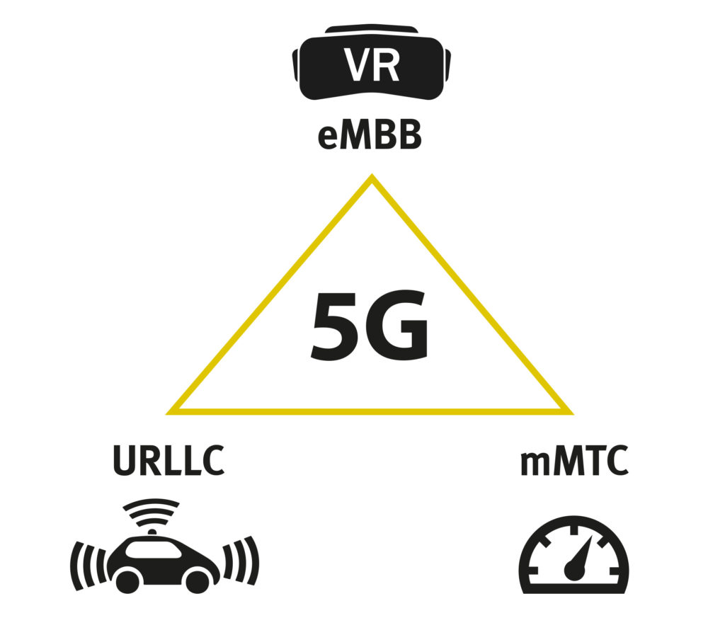
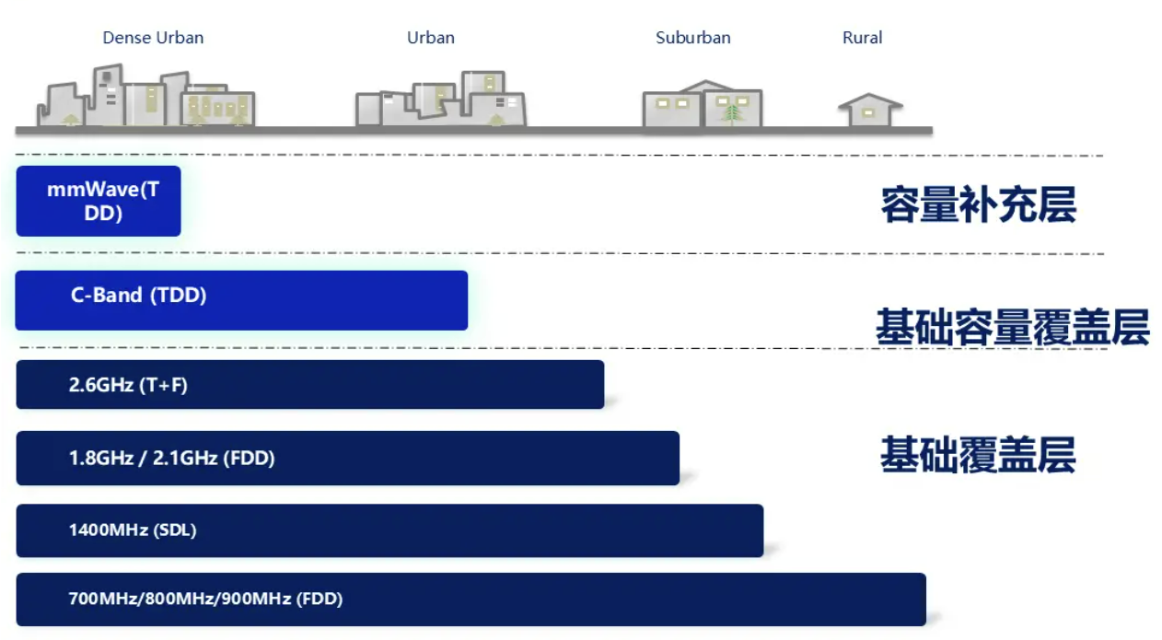
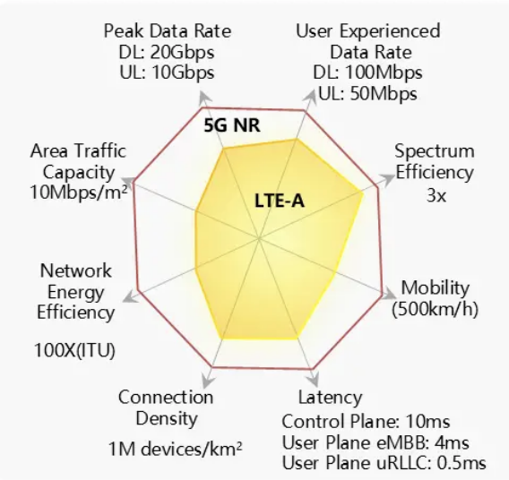

01 5G总体介绍
5G技术发展需求
业务场景与应用驱动
移动业务从语音、短信到高清视频、云游戏等，对无线网络更大带宽与更高容量提出需求
车联网、远程医疗等新业务，对低时延、高可靠提出严苛指标，传统 4G 网络难以满足
应用场景
网络目标
多类型业务的网络要求
3GPP定义5G网络目标
eMBB – Enhanced Mobile Broadband High Data Rate: 面向 4K/8K 视频、云游戏、XR 等大带宽业务 Massive MIMO: 通过大规模天线阵列提升频谱效率和系统容量
URLLC – Ultra-Reliable Low-Latency Communications Low Latency Design: 采用短 TTI、灵活帧结构降低端到端时延 High Reliability: 多链路冗余、边缘计算保证关键业务可靠性
mMTC – Massive Machine Type Communications Massive Connections: 支持海量物联网终端接入 Energy-Efficient Design: 通过窄带物联网等技术降低终端功耗
5G目标网是多层次组网结构，包括Sub3G、C-band和毫米波
5G网络将提供20倍于LTE的小区容量，10倍的用户体验，10分之1的空口时延
5G网络需同时满足eMBB、uRLLC和mMTC

Slide 3
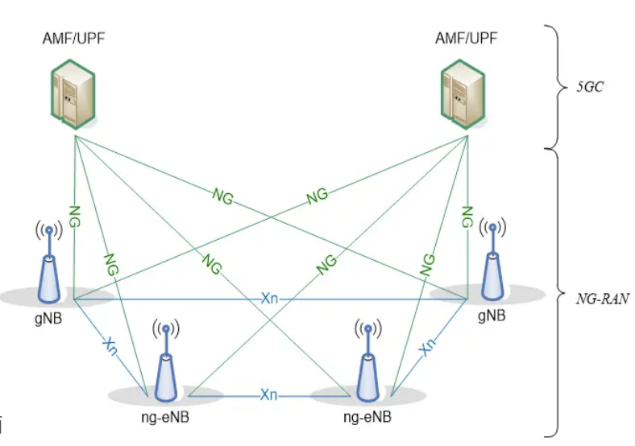
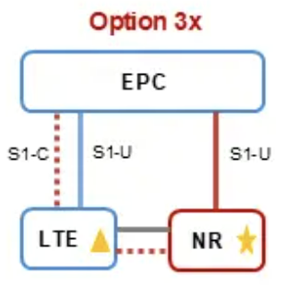
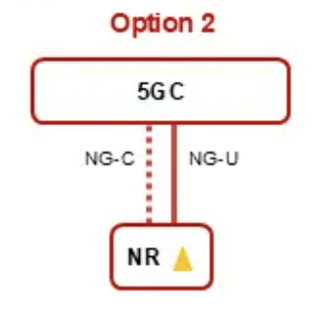
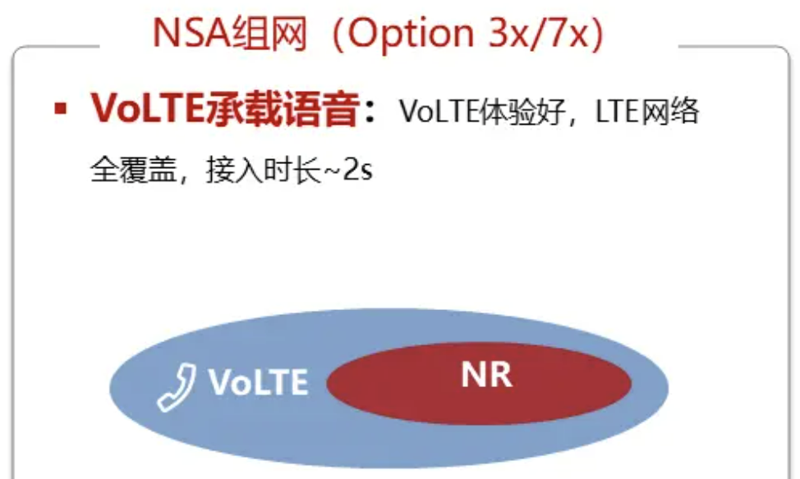
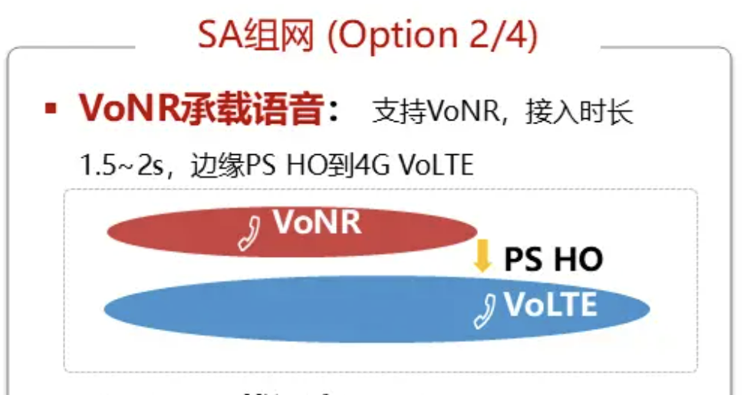
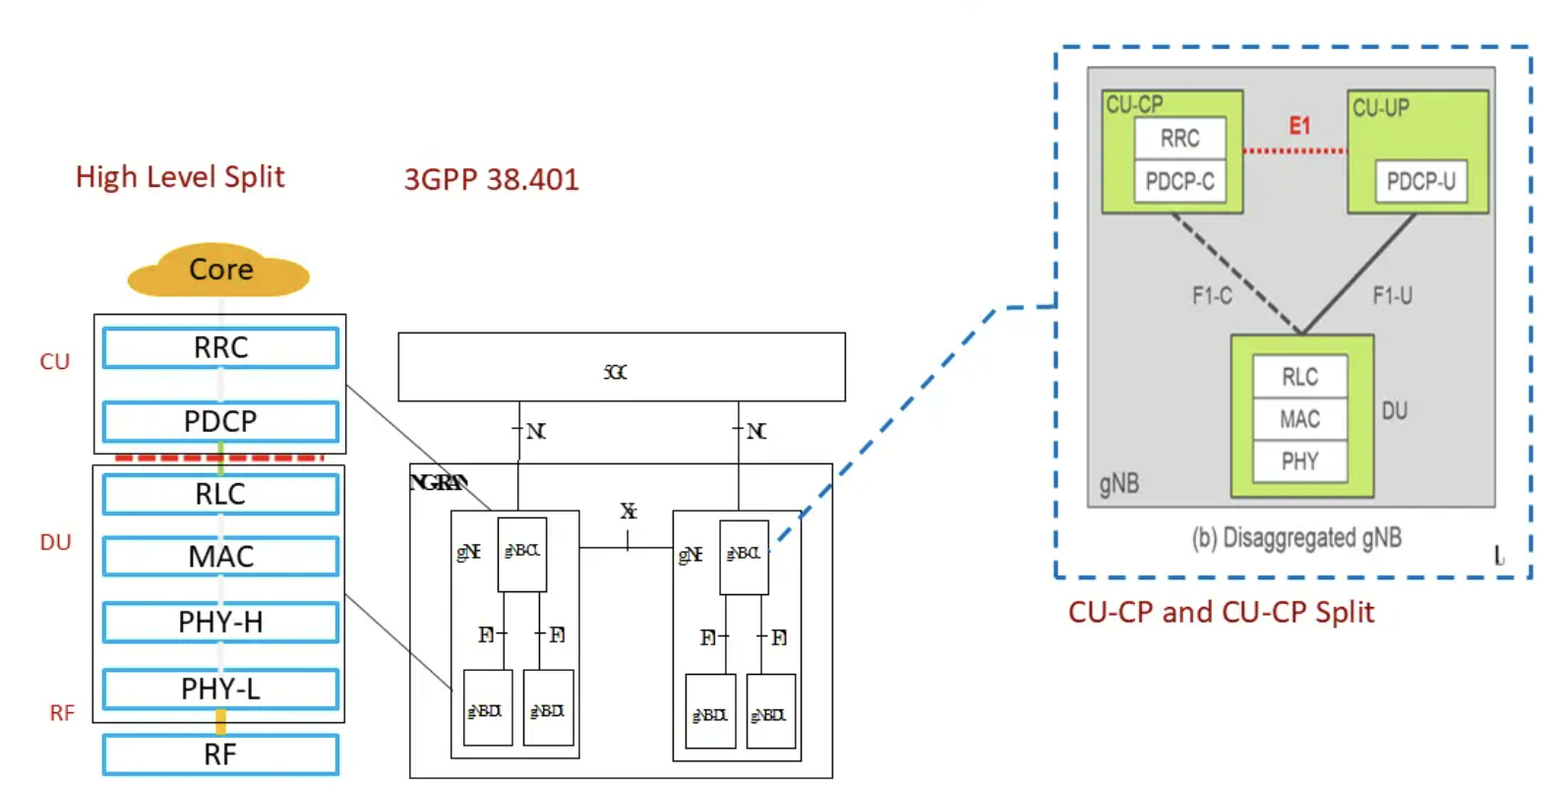
02 5G网络架构
NSA 3x/SA 2 选型、语音演进与
CU-DU/CloudRAN 云化
1
NG-RAN 总体架构
2
NSA / SA 组网
- gNB/ng-eNB 组成 NG-RAN 接入网
- AMF/UPF 构成 5GC，通过 NG 接口相连
- Xn/NG 为关键 5G 接口
- NSA 选 Option 3x：复用 LTE，影响现网小
- SA 选 Option 2：端到端 5G 核心网能力
- 网络从 NSA 3x 平滑演进到 SA 2
3
语音承载（VoLTE / VoNR）
4
CU-DU / CloudRAN 云化架构
- CU-DU 分离：集中控制 + 边缘转发，适应多样 5G 业务
- NSA：以 VoLTE 承载语音，CSFB 兜底
- SA：以 VoNR 为主，回落 VoLTE/CSFB
- CloudRAN 采用 Option2 高层切分，CP/UP 解耦
- 云化后可资源池化、弹性扩缩容与智能运维

Slide 4
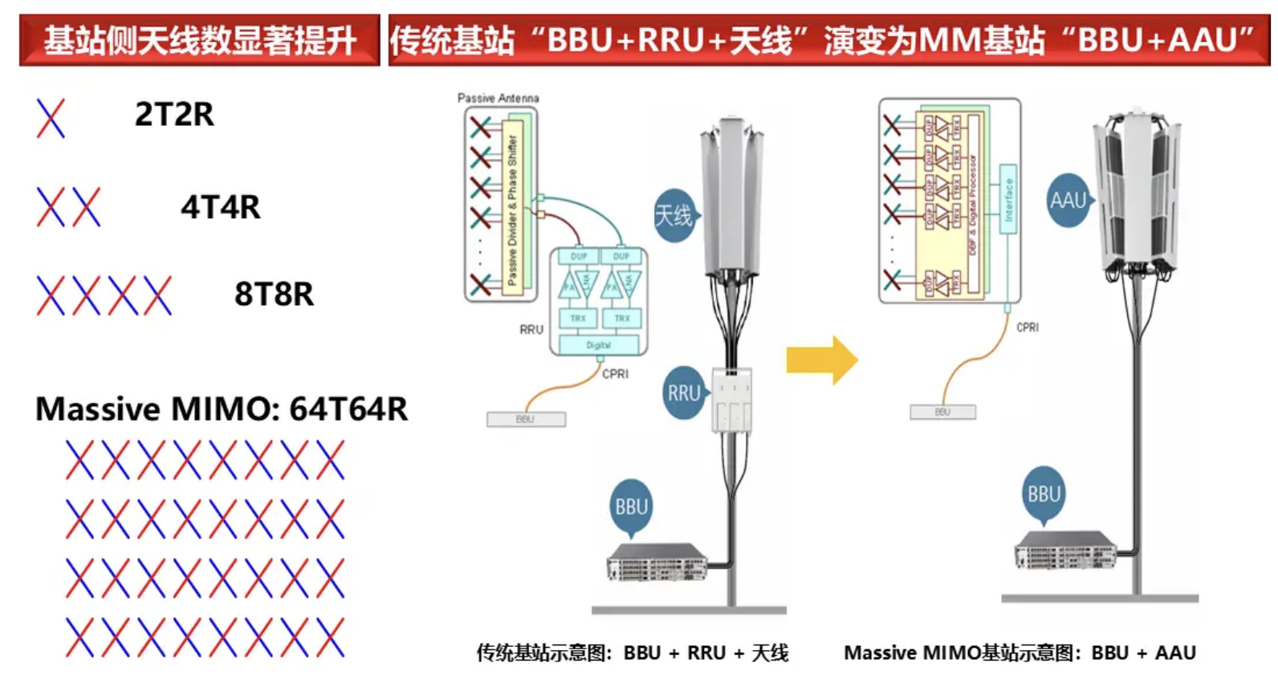
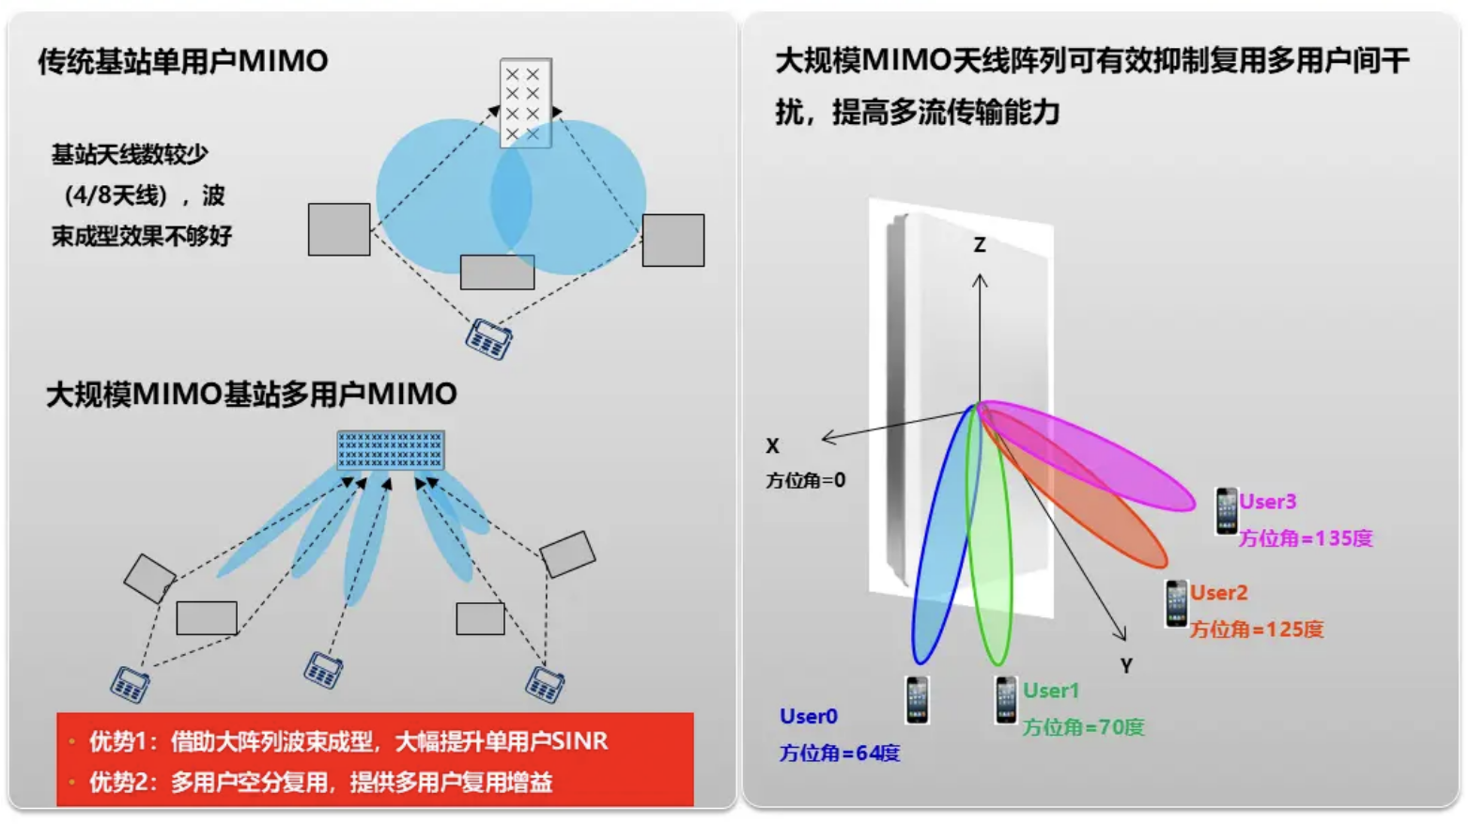
03 5G特性--Massive MIMO
Massive MIMO是更大规模天线阵列的多天线形态，天线通道数显著提升，与中射频处理单元一起集成为有源天线处理单元AAU
Massive MIMO更大规模天线阵列可显著提升上行接受合并能力、下行波束成型能力、以及上行空分复用和下行空分复用能力

Slide 5
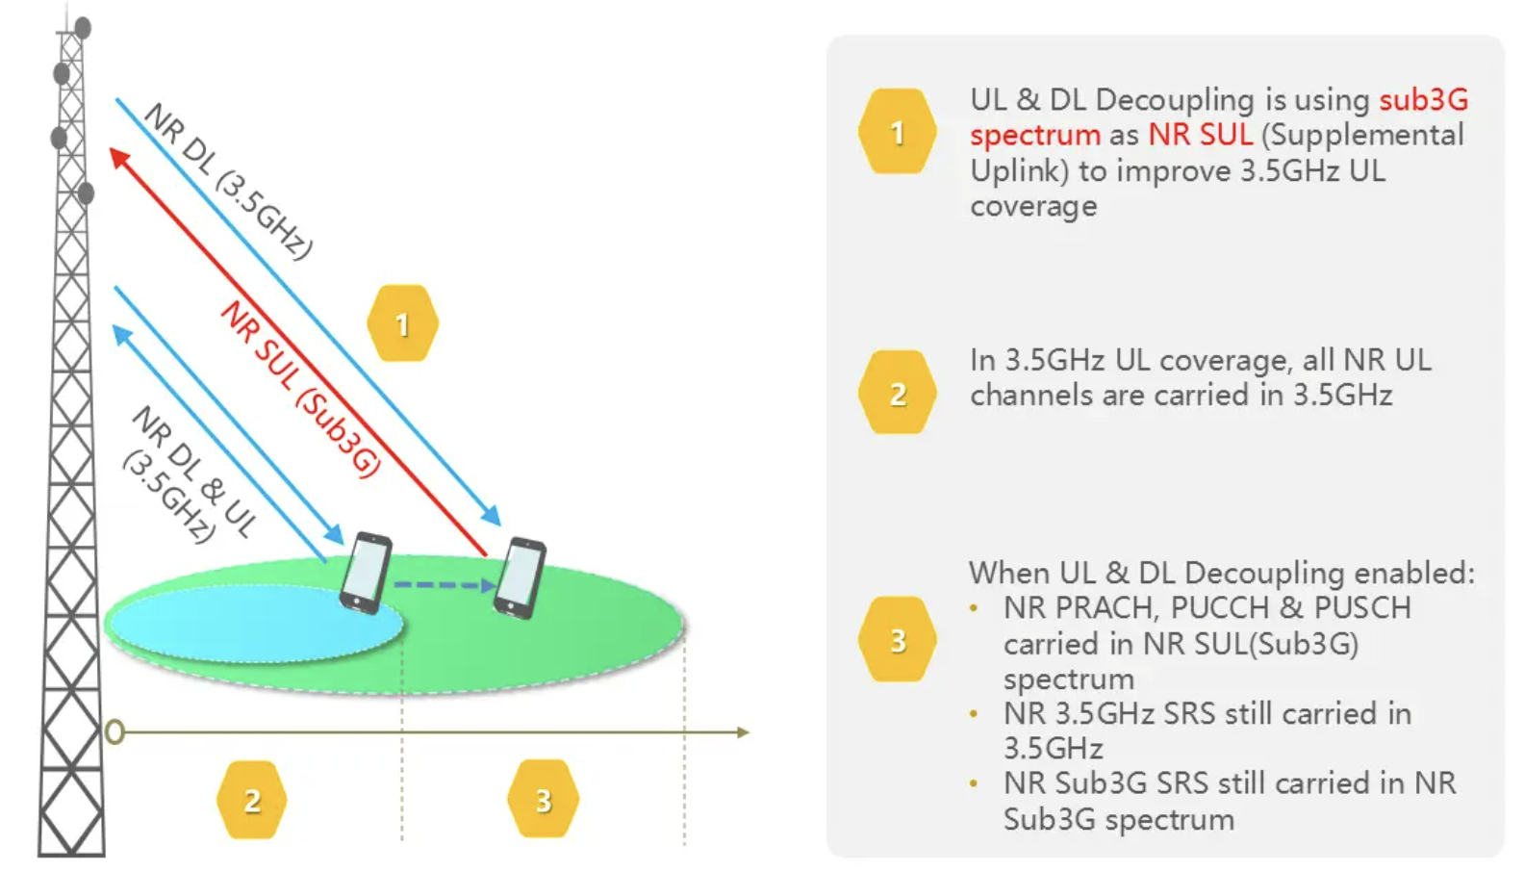
03 5G特性--上下行解耦
5G 的上下行解耦
下行仍主要在 3.5 GHz 频段承载，以保证大带宽和高速率；而上行则把低频 sub-3 GHz 频谱作为 NR SUL（补充上行）来使用，将原本在 3.5 GHz 上承载的 NR 上行信道（如 PRACH、PUCCH、PUSCH）迁移到覆盖更好的低频段，而 3.5 GHz 与 sub-3 GHz 的 SRS 仍分别保留在各自频段，用于测量和波束管理。这样一来，上行覆盖得到明显增强，特别是小区边缘用户的上行性能大幅改善，同时又不影响 3.5 GHz 下行的大容量优势。

Slide 6
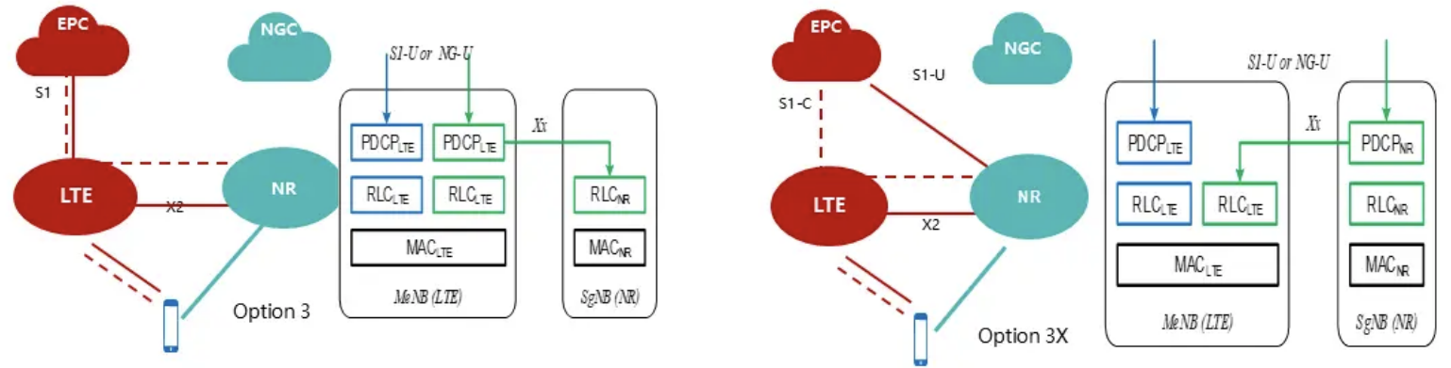
03 5G特性--DC双连接
LTE与5G联合组网(Non-standalone，简称NSA)，5G 18B支持NSA组网的Option3/Option3X，LTE eNB为主站，NR gNB为辅站。5G基站没有S1-C，信令面承载在LTE，用户面分流走4G（MCG split bearer）或者5G（SCG split bearer）
4G-5G DC是终端与4G基站和5G基站做双连接，数据在站间分流传输，能够满足以下需求：
➤ 充分利用4G网络覆盖好以及5G频谱资源充裕的特点，能在现有4G网络上快速叠加5G，满足商用需求
➤ 能提升宏微组网在理想或非理想传输下用户的性能，满足提升用户峰值吞吐率的需求
➤ 能避免宏微、微微间移动时导致的频繁切换及切换时的业务中断，满足提升用户体验的需求

Slide 7
《计算机通信与网络》--课程报告
谢谢
班级：计算机本硕博2301班
学号：U202315763
姓名：王家乐

